Slide 1
「香港企業工作快樂指數」 調研結果

Slide 2
工作快樂與整體快樂
工作快樂 Happiness-at-Work
員工從工作中獲得的滿足、期待每一天的新工作
The perception that a worker draws satisfaction from work, and looks forward to each working day.
整體快樂 Overall Happiness
總體來說，個人感覺到快樂的程度
Taking everything together and looking at life as a whole, the degree to which a person is happy.

Slide 3
快樂指數的量度標準
0-3 | 4-6 | 7-10
表示明顯不快樂 | 表示中性 | 表示明顯快樂

Slide 4
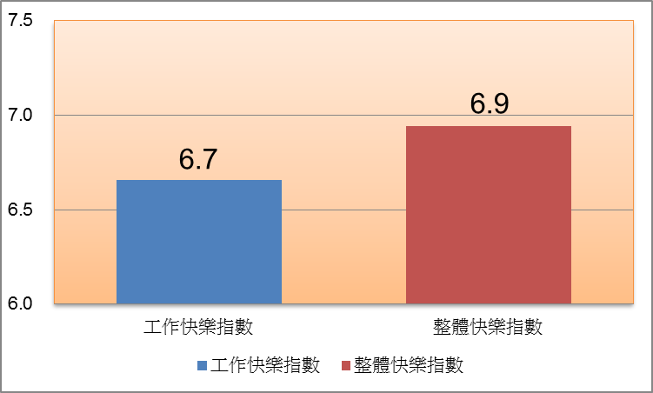
工作快樂指數與整體快樂指數

Slide 5
工作快樂指數與整體快樂指數的關連
超過百分之五十的受訪者給予工作快樂及整體快樂相同的分數：
工作快樂
整體快樂

Slide 6
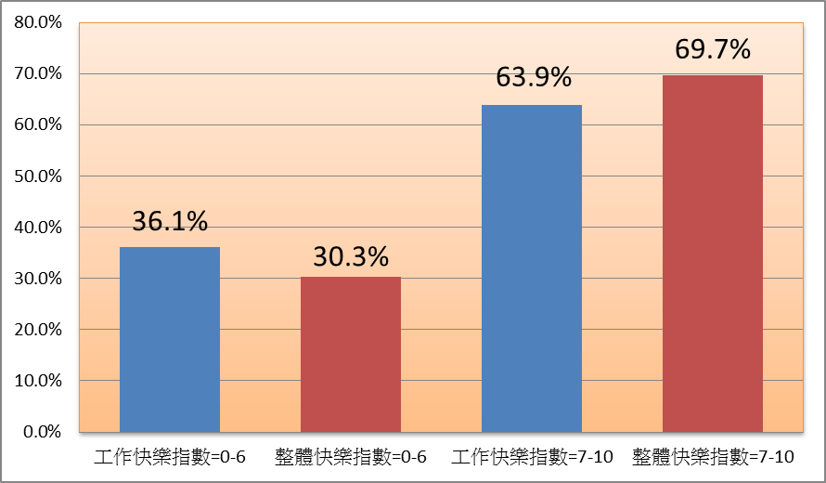
工作快樂指數與整體快樂指數比較

Slide 7
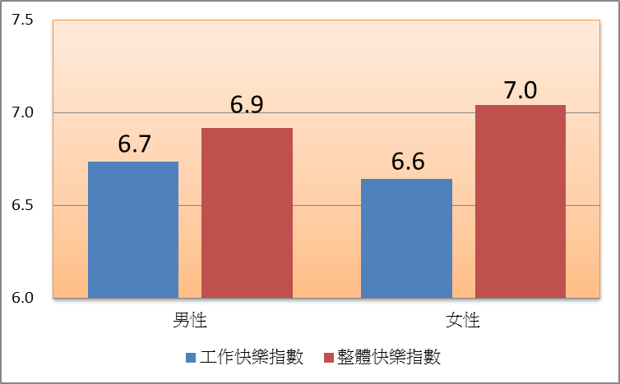
性別與快樂指數

Slide 8
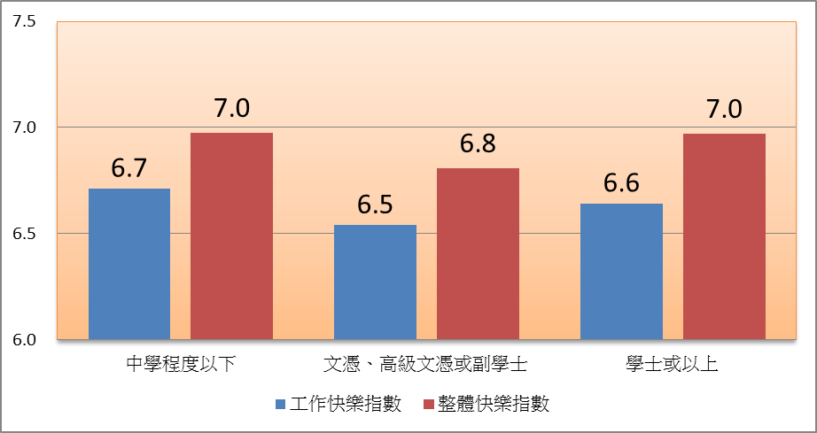
教育程度與快樂指數

Slide 9
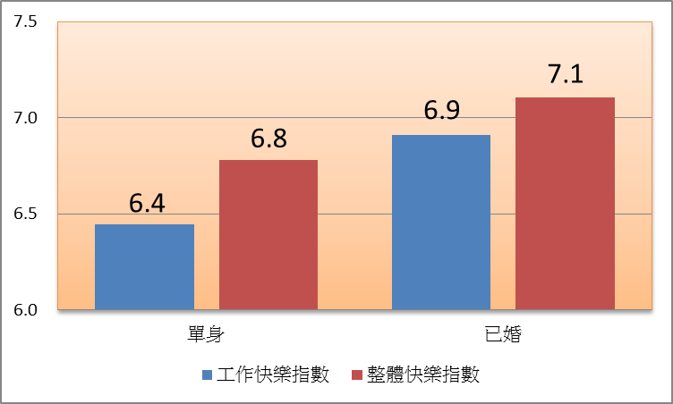
婚姻狀況與快樂指數

Slide 10
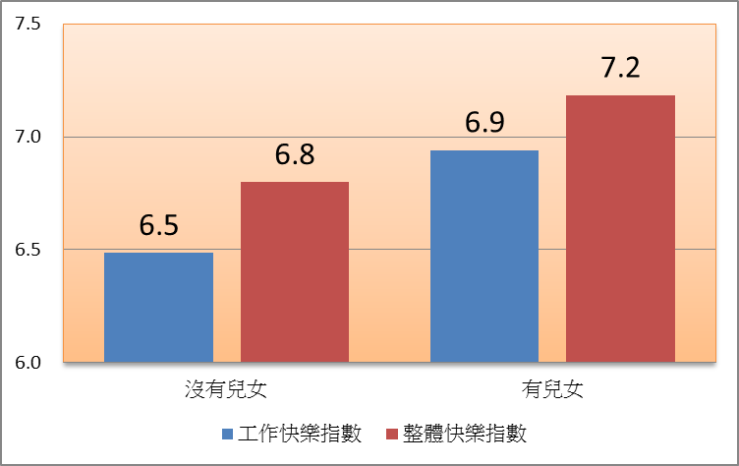
子女數目與快樂指數

Slide 11
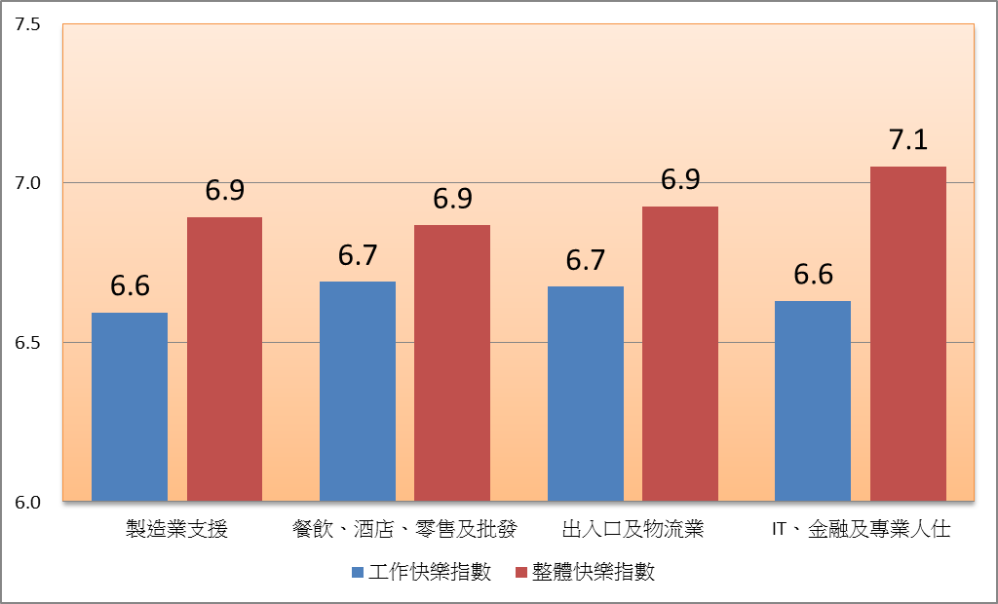
行業與快樂指數

Slide 12
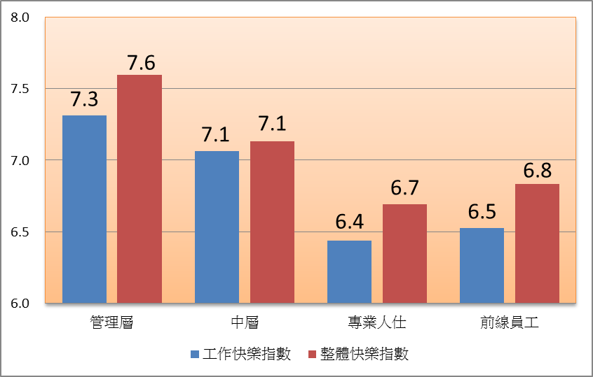
職級與快樂指數

Slide 13
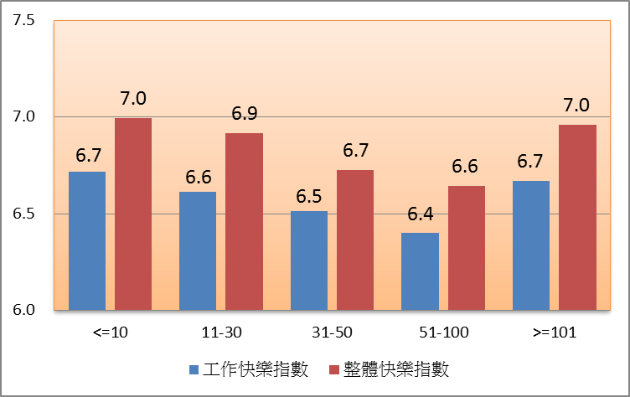
職員數目與快樂指數

Slide 14
企業生命模型 The Corporate LIFE Model
Corporate
Love
企業關愛
Corporate Insight
企業智慧
Happiness-at-Work
工作快樂指數
Corporate Fortitude
企業韌力
Corporate Engagement
企業動力

Slide 15
企業關愛 Corporate Love
企業關愛:
企業關愛自己的員工、關心員工的福祉。
量度指標:
公司是否關心員工的福祉。
公司能否給予大家庭的感覺。

Slide 16
企業智慧 Corporate Insight
企業智慧:
企業在權力收放中取得平衡、管理合理、又懂得重視員工工作生活的平衡。
量度指標:
公司每項支出是否精打細算、合乎經濟原則。
公司政策及制度是否合理。
公司是否肯定工作與生活取得平衡的重要性。
管理層能否從掌權及放權中取得很好的平衡。

Slide 17
企業韌力 Corporate Fortitude
企業韌力:
企業在應對逆境有充足的準備，又能積極地從錯誤中學習。
量度指標:
公司領導層能否在艱難時期仍能給予大家信心。
公司會否幫助或鼓勵員工從錯誤中學習。
面對挑戰時，公司能否令員工感到大家在並肩作戰。

Slide 18
企業動力 Corporate Engagement
企業動力:
企業發動員工積極投入及參與公司的運作的能力。
量度指標:
公司是否有清晰的目標去保持長遠業務的成功。
管理層有否積極尋求意見及提議。
公司有否給予員工發揮所長與發展潛能的機會。
公司有否給予員工明朗的晉升途徑。

Slide 19
影響「企業生命力」的五大驅動要素
Communication
溝通
Fairness
公平
Trust
信任
Corporate
Love
企業關愛
Corporate Insight
企業智慧
Corporate Fortitude
企業韌力
Corporate Engagement
企業動力
Efficiency
效率
Corporate Governance
企業管冶

Slide 20
不同工作級別對五大驅動要素的看法
管理高層
Top Management
Trust 信任
中層管理人員 Middle Management
Trust 信任
Fairness 公平
Fairness 公平
Communication 溝通
Communication 溝通
Efficiency 效率
Efficiency 效率
Corporate Governance
企業管冶
Corporate Governance
企業管冶
專業人仕
Professionals
Trust 信任
基層員工General Staff
Trust 信任
Fairness 公平
Fairness 公平
Communication 溝通
Communication 溝通
Efficiency 效率
Efficiency 效率
Corporate Governance
企業管冶
Corporate Governance
企業管冶

